Slide 1




90-лет
со дня образования
Гражданской обороны РФ

Slide 2



Что такое гражданская оборона?
Гражданская оборона – это система мер, направленных на подготовку к защите и защиту населения, материальных и культурных ценностей на территории Российской Федерации от опасностей, возникающих во время военных действий.

Slide 3

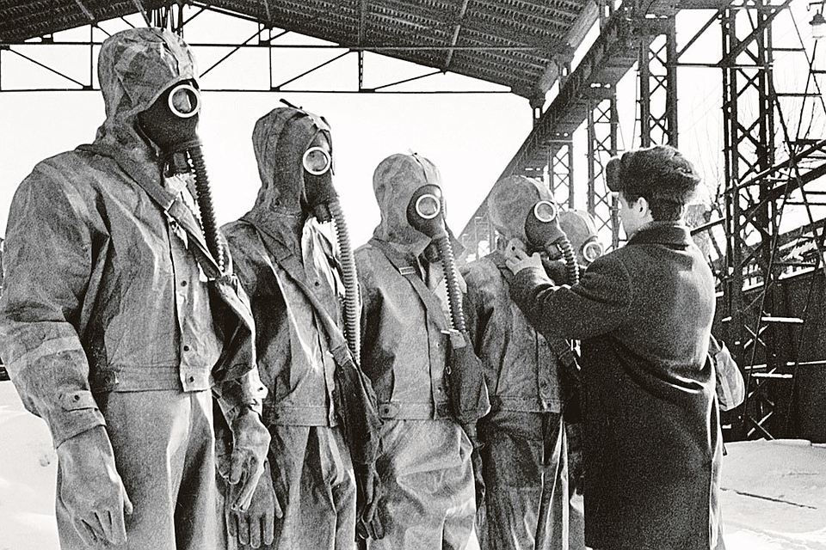
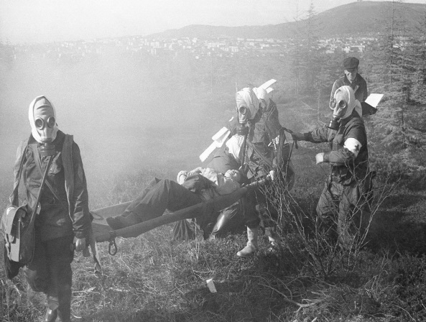
Когда появилась
гражданская оборона?
4 октября
1932 год
4 октября 1932 года создана общесоюзная система противопожарной обороны, а в 1961 году была переименована в гражданскую оборону.

Slide 4

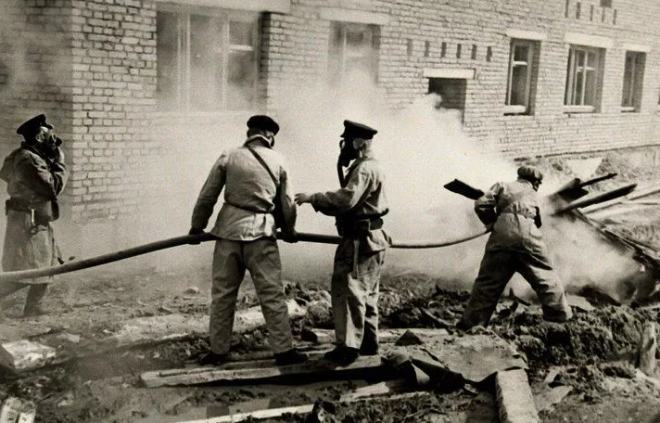
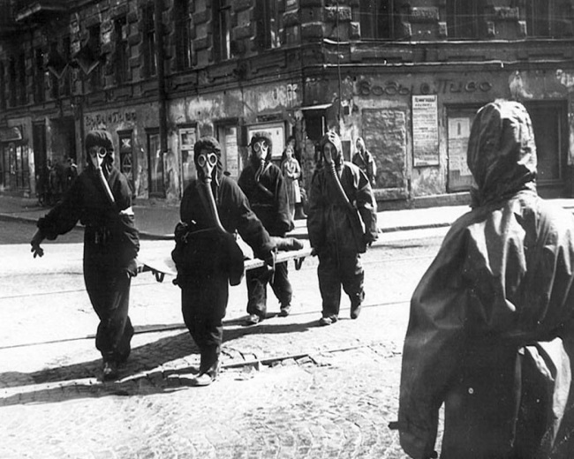
гражданская оборона
Во время ВОВ
40 тыс. бомб
2700 пожаров
3 тыс. аварий
Подразделения противовоздушной обороны во время Великой Отечественной войны обезвредили 40 тысяч зажигательных бомб, потушили 2700 пожаров, ликвидировали
3 тысячи крупных аварий.

Slide 5


гражданская оборона
Сегодня
Сегодня войска гражданской обороны
входят в состав Министерства РФ по делам гражданской обороны чрезвычайным ситуациям и ликвидации последствий
стихийных бедствий

Slide 6
В гражданской обороне существует 15 основных задач
15 задач

Slide 7

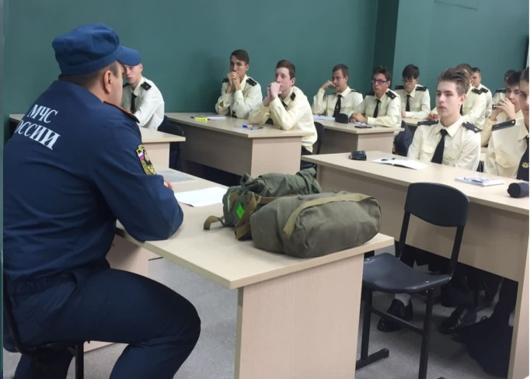
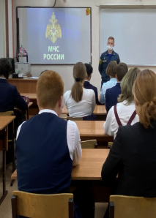
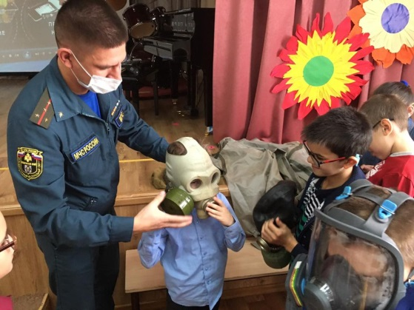
Первая задача
гражданской обороны-
подготовка населения
Самая главная задача-это подготовка населения,
в том числе всех детей и подростков
в области гражданской обороны

Slide 8




Оповещение населения
об опасности
Существует несколько
сигналов оповещения гражданской обороны:
«Воздушная опасность»,
угроза химического заражения»,
угроза радиоактивного заражения».
И это должен знать каждый!!!

Slide 9

Главный сигнал- «ВНИМАНИЕ ВСЕМ!»

Slide 10

Если вы гуляете, и сигнал застал вас на улице, вы должны немедленно бежать домой!

Slide 11


Когда вы прибежали домой,
срочно включи телевизор или радио

Slide 12


Очень внимательно
прослушай сообщение!
Его будут повторять
много раз подряд!

Slide 13

Не волнуйтесь!

Slide 14


Обязательно позвоните родителям, если вы одни дома или расскажите им о сигнале. Зайдите к соседям и предупредите их!

Slide 15


Только вместе со взрослыми делайте так, как услышите в сообщении!

Slide 16


Уходя из дома, отключите электричество, газ и воду!

Slide 17


Slide 18
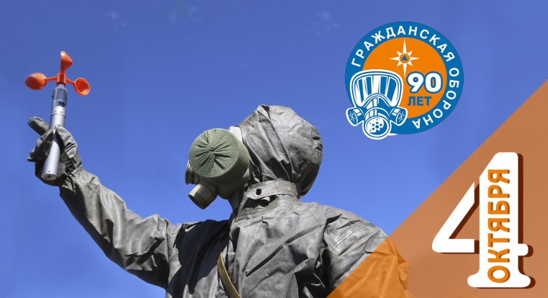
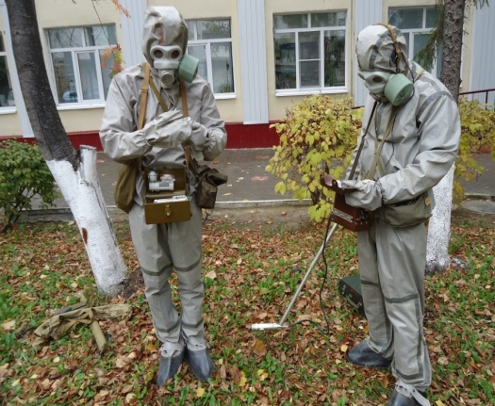
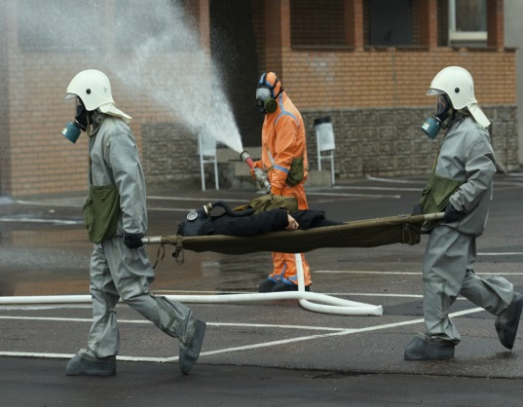
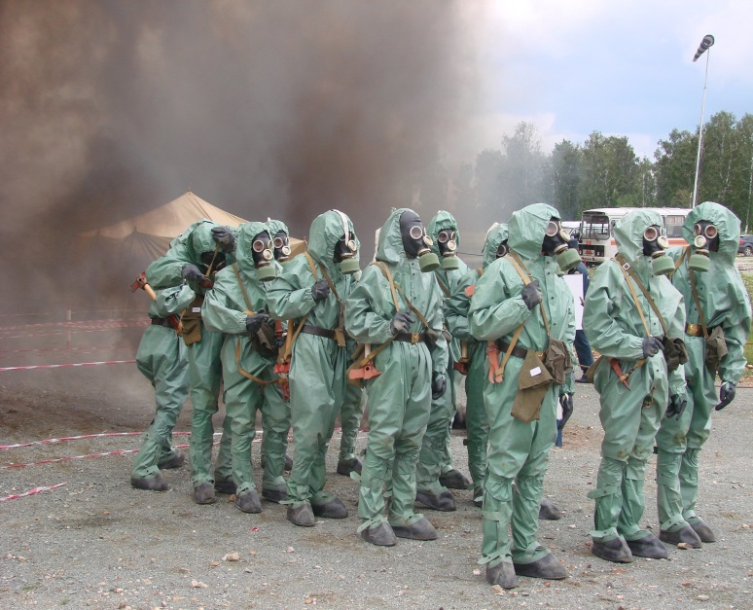
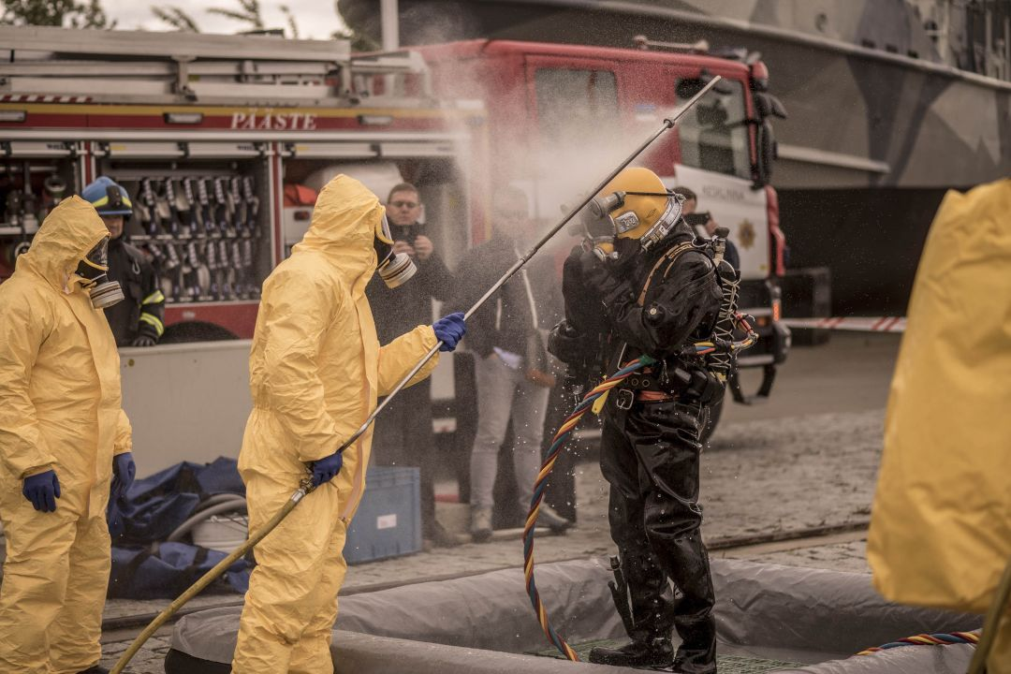
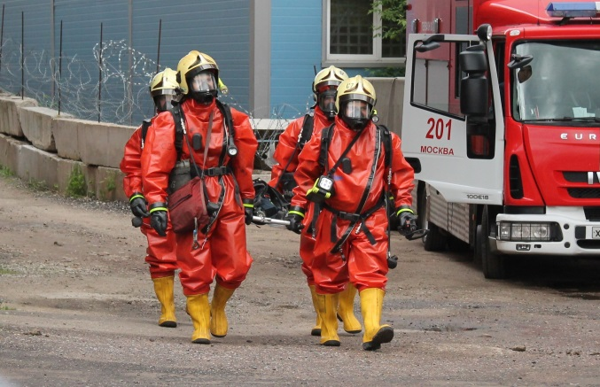
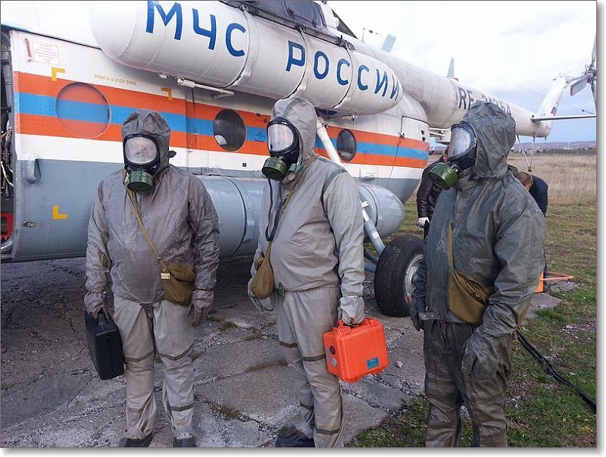
Гражданская оборона-
дело всех и каждого!

